Slide 1
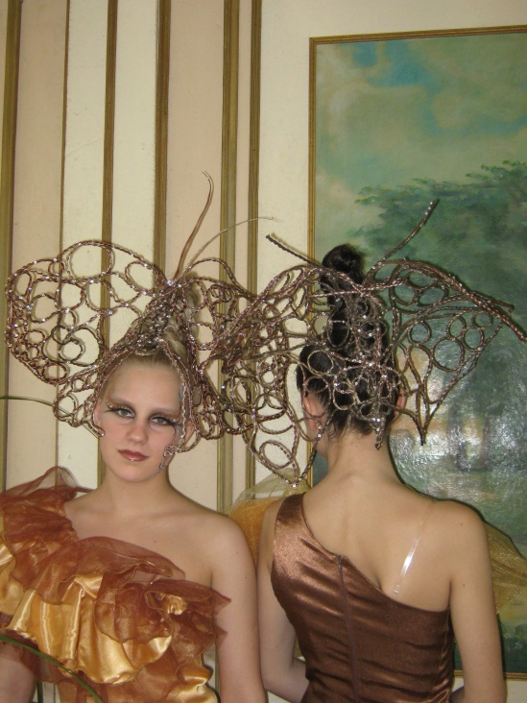
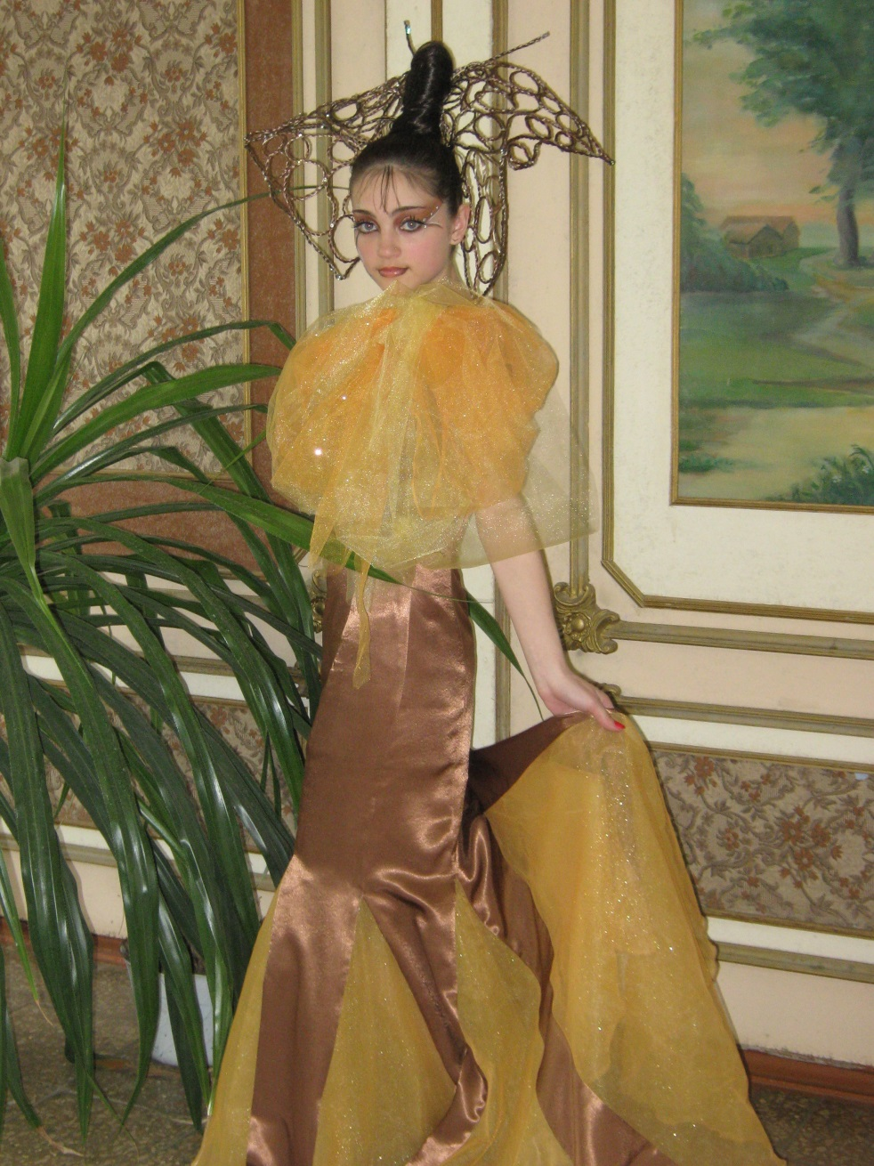

Slide 2
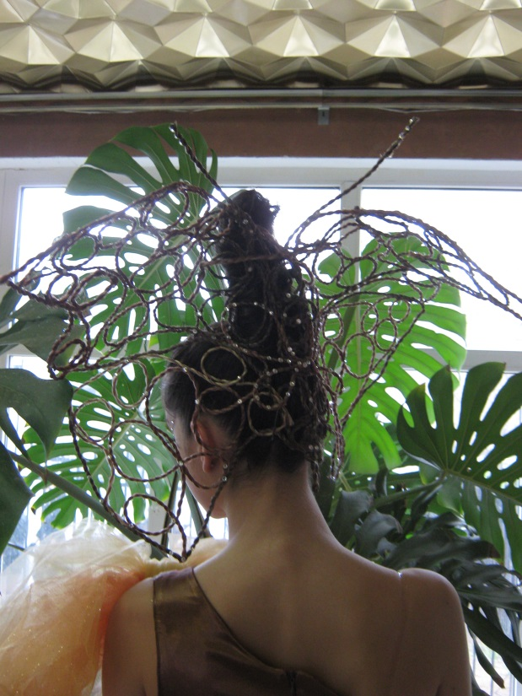
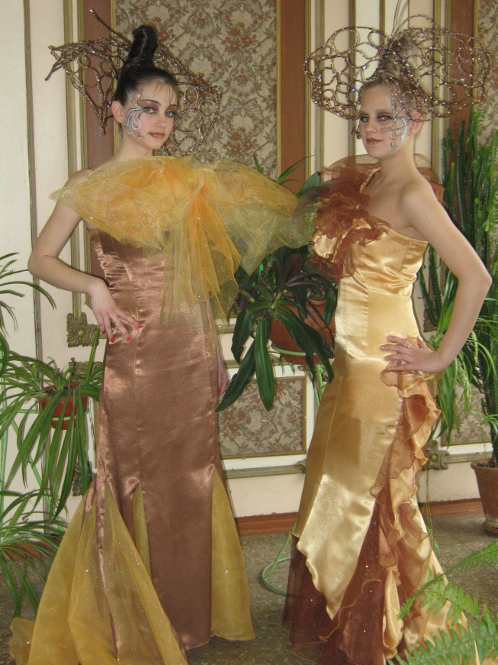
Конкурс «ТЕАТР МОД ПРИЧЕСКИ» в Красково.
Тема постановки «РАЙСКИЙ САД»
Образы – «бабочки»

Slide 3
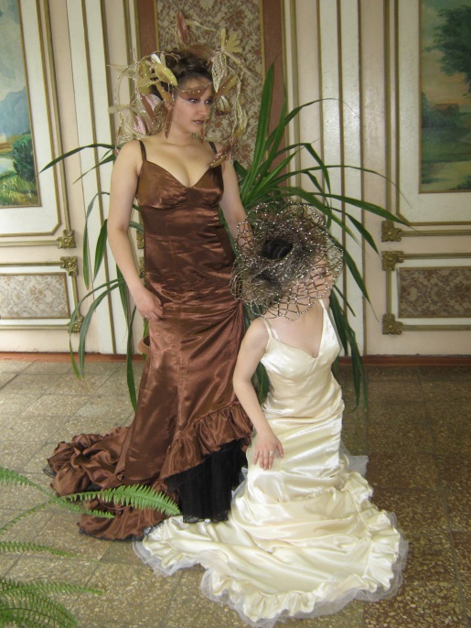
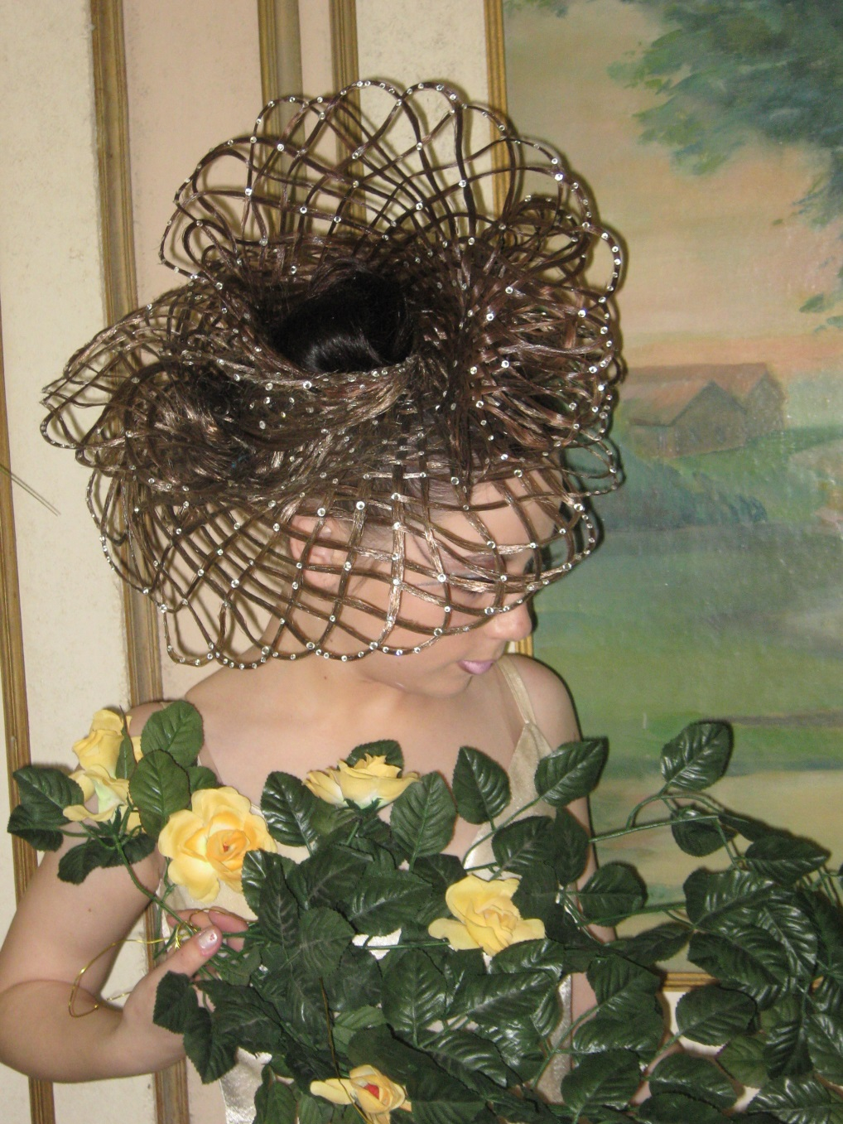
Тема постановки «РАЙСКИЙ САД»
Образы – «дерево», «цветок»

